Slide 1

3부
RQt 플러그인
라이프사이클
시큐리티
리얼타임

Slide 2
RQt 및 ROS2 패키지
RQt
ROS + Qt의 합성어, C++/Python 모두 사용 가능
플러그인 형태로 다양한 도구와 인터페이스를 구현할 수 있는 ROS의 GUI 툴박스
RQt 플러그인 관련 ROS2 패키지
rqt 패키지 : RQt의 메타패키지로 rqt_gui, rqt_gui_cpp, rqt_gui_py, rqt_py_common 패키지가 포함 되어 있음
rqt_gui 패키지 : 여러 RQt 위젯을 단일창에 도킹할 수 있는 위젯 패키지
rqt_gui_cpp, rqt_gui_py 패키지 : 각각 C++, Python 클라이언트 라이브러리를 사용하여 제작할 수 있는RqtGUI 플러그인 API를 제공하는 패키지
rqt_py_common 패키지 : Python으로 작성된 RQt 플러그인에서 공용으로 사용되는 기능을 모듈로 제공하는패키지

Slide 3
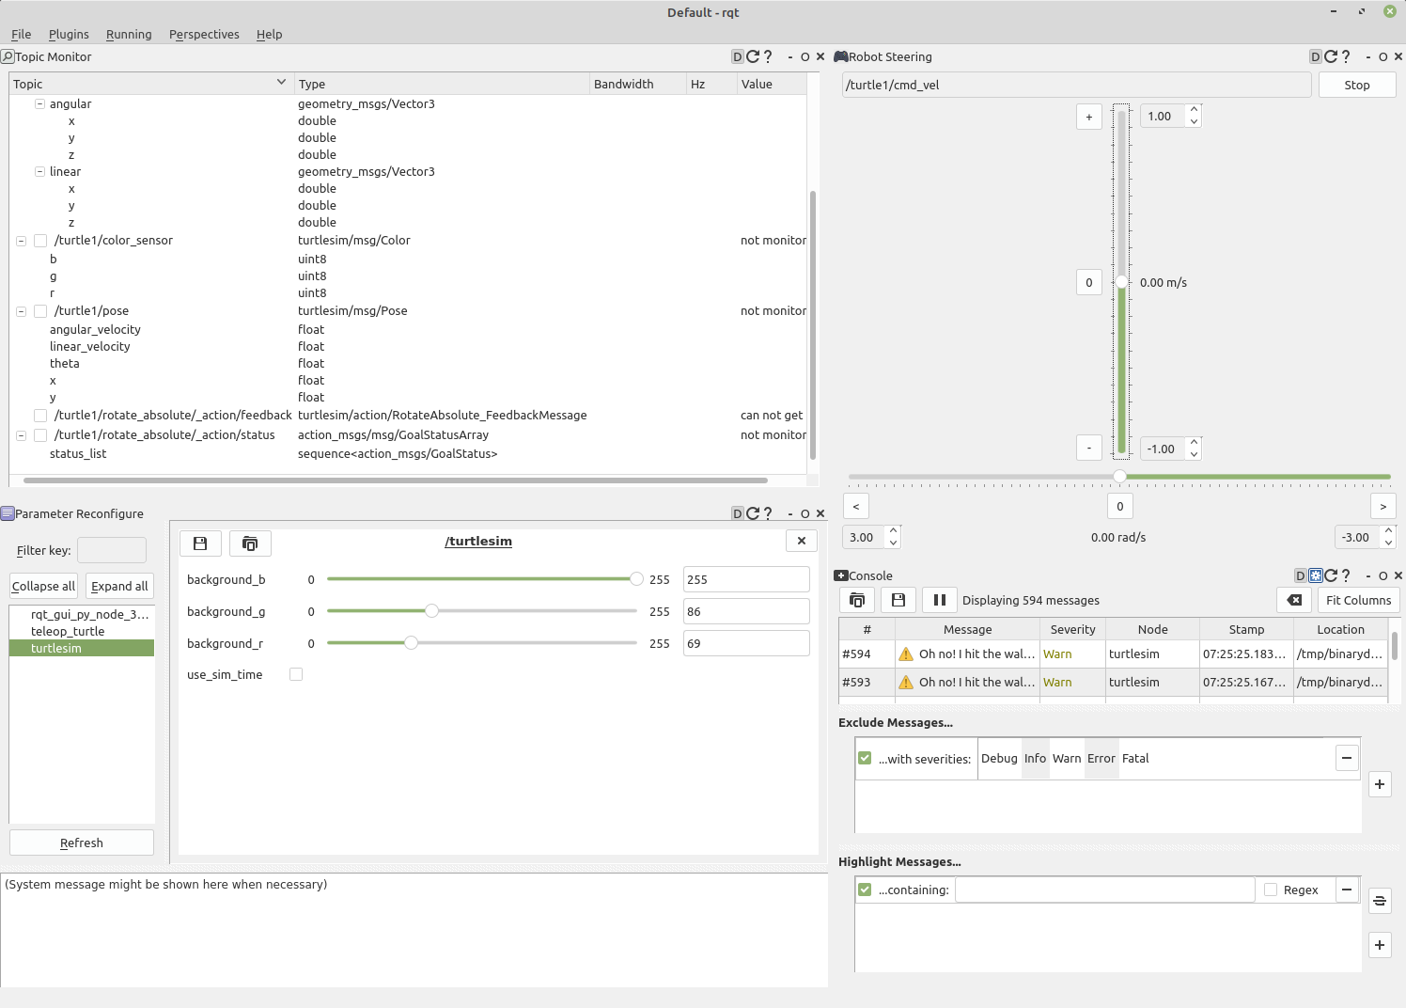
RQt 및 ROS2 패키지

Slide 4
RQt 개발 환경
설치
RQt 개발환경은 Qt 5.12.x 이상, Qt용 IDE는 Qt Creator 4.5.x 이상
Debian Packages 기반 ros-desktop으로 ROS를 설치하면 같이 설치됨
$ sudo apt install qtcreator

Slide 5
RQt 플러그인 작성 순서
1. RQt 플러그인 패키지 생성
$ cd ~/robot_ws/src
$ ros2 pkg create my_first_rqt_plugin_pkg --build-type ament_cmake --dependencies rclpy rqt_gui rqt_gui_py python_qt_binding
2. 패키지 설정 파일 수정
my_first_rqt_plugin_pkg/package.xml
3. 플러그인 파일 생성
my_first_rqt_plugin_pkg/plugin.xml

Slide 6
RQt 플러그인 작성 순서
4. 빌드 설정 파일 수정
my_first_rqt_plugin_pkg/CMakeLists.txt
5. 스크립트 폴더 및 파일 생성
my_first_rqt_plugin_pkg/scripts/my_first_rqt_plugin_pkg
6. 리소스 폴더 및 UI 파일 생성
my_first_rqt_plugin_pkg/resource/my_first_rqt_plugin_pkg.ui

Slide 7
RQt 플러그인 작성 순서
7. 소스 폴더 및 UI 파일 생성
my_first_rqt_plugin_pkg/src/my_first_rqt_plugin_pkg/__init__.py
my_first_rqt_plugin_pkg/src/my_first_rqt_plugin_pkg/examples.py
my_first_rqt_plugin_pkg/src/my_first_rqt_plugin_pkg/examples_widget.py
my_first_rqt_plugin_pkg/src/my_first_rqt_plugin_pkg/examples_xxxxxxx.py
8. 런치 폴더 및 런치 파일 생성
my_first_rqt_plugin_pkg/launch/rqt_plugin.launch.py

Slide 8
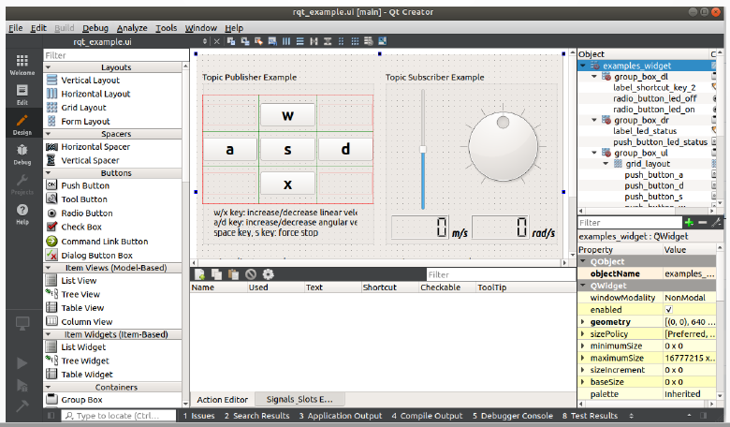
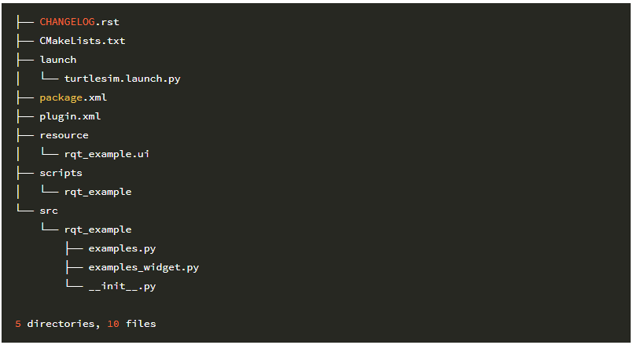
RQt 예제의 구성
예제
푸시 버튼, 라디오 버튼, 슬라이더, 다이얼, LCD, 라벨 등의 GUI 위젯을 사용할 수 있다.

Slide 9
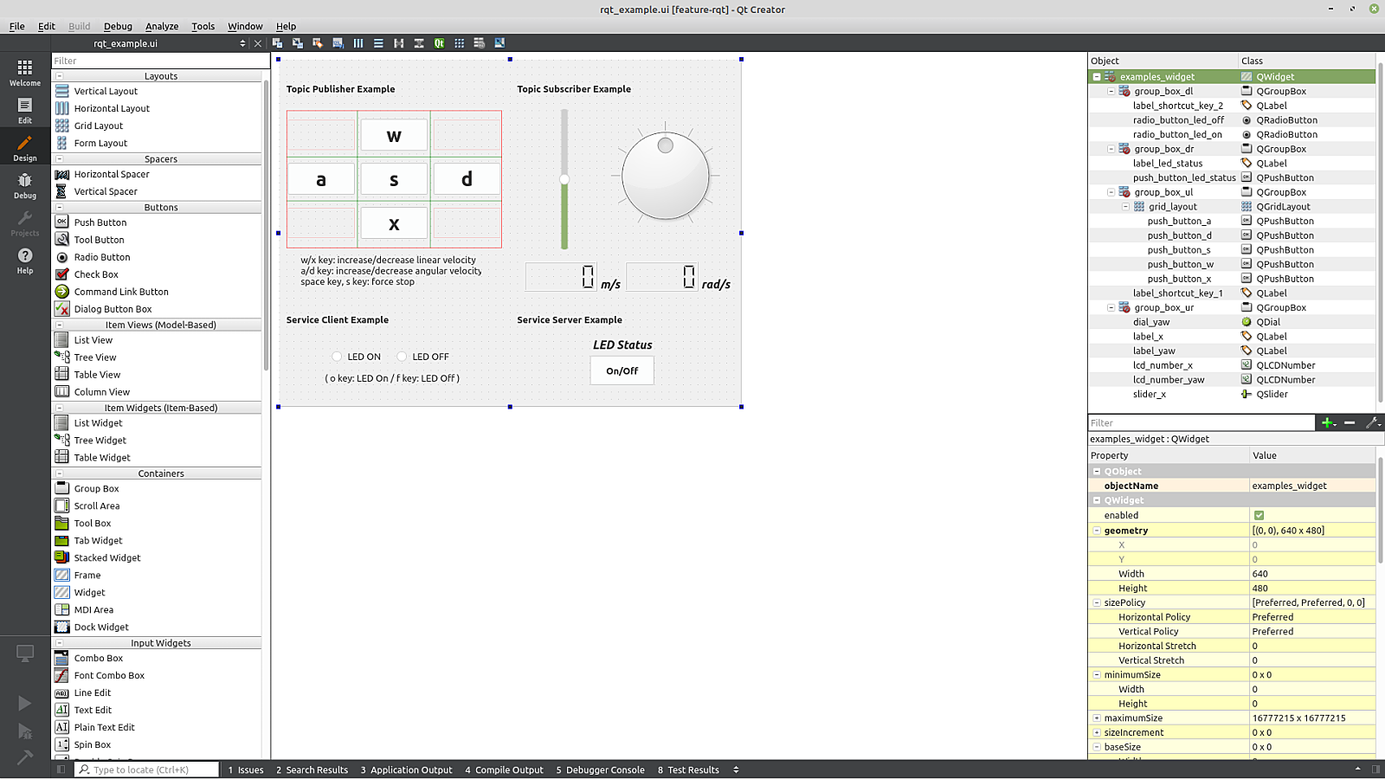
RQt 예제 UI 살펴보기

Slide 10
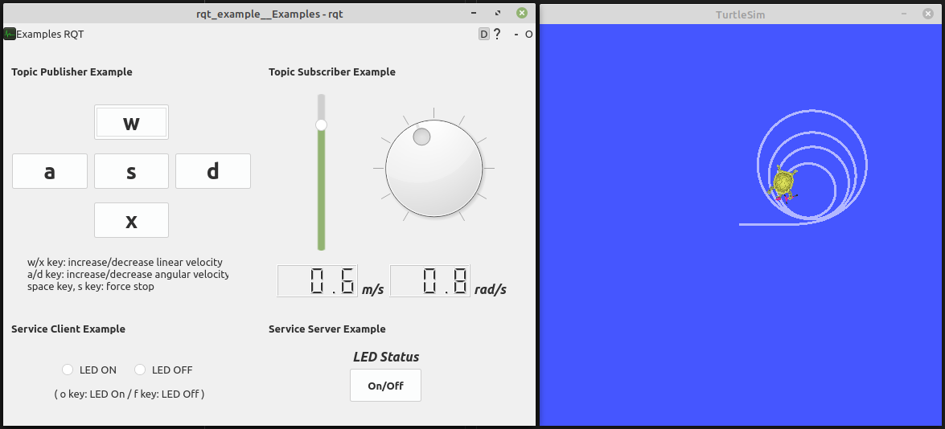
다른 노드와 플러그인 연동

Slide 11
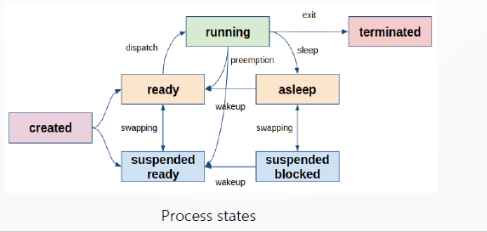
Lifecycle / 노드 관리
노드 관리
운영체제는 복수개의 프로세스를 효율적으로 관리하기 위해 프로세스의 상태를 정의하고, 상태의 전환을 조율함
ROS2에서는 Node의 상태를 관리할 수 있는 인터페이스인 Lifecycle을 제공함
Lifecycle을 통해 상태를 확인하고, 런타임에서 노드를 재실행하거나 교체할 수 있음
각 노드의 여러 동작은 개발자가 만든 코드를 통해 처리할 수도 있지만, Lifecycle을 통해 통일된 인터페이스를 사용함으로써 ROS에 등록된 복수개의 노드를 동일한 방법으로 제어할 수 있음

Slide 12
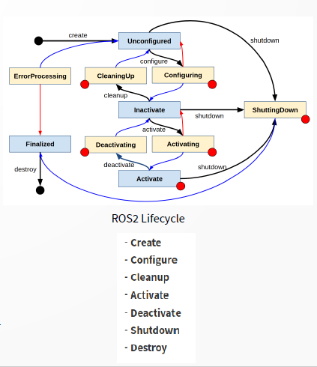
Lifecycle / 상태
주요 상태
-Unconfigured : 노드가 생성된 직후의 상태, 에러 발생 이후 다시조정될 수 있는 상태
-Inactivate : 노드가 동작을 수행하지 않는상태. 파라미터등록, 토픽발간과 구독 추가 삭제 등을 구성할 수 있는 상태
-Activate : 노드가 동작을 수행하는 상태.
-Finalized : 노드가 메모리에서 해제 되기 직전 상태. 노드가 파괴 되기전 디버깅이나 내부검사를 진행 할 수 있는 상태
전환 상태
-Configuring : 노드를 구성하기 위해 필요한 설정 수행
-CleaningUp: 노드가 처음 생성 되었을때 상태와 동일하게 만드는과정 수행
-Activating : 노드가 동작을 수행하기 전 마지막 준비 과정 수행
-Deactivating : 노드가 동작을 수행하기 전으로 돌아가는 과정 수행
-ShuttingDown: 노드가 파괴 되기 전 필요한 과정 수행
-ErrorProcessing: 사용자코드가 동작되는 상태에서 발생하는 에러를 해결하기 위한 과정 수행

Slide 13
Lifecycle / 실예
navigation2
https://github.com/ros-planning/navigation2
moveit2
https://github.com/ros-planning/moveit2

Slide 14
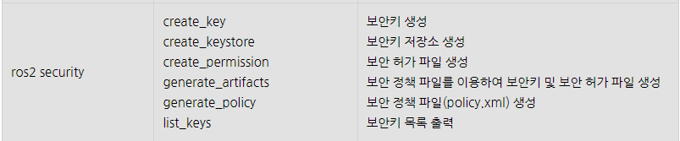
시큐리티
ROS2의 보안 강화
ROS1의 경우에 마스터의 IP주소와 포트번호만 알면, 노드간의 모든 메시지를 볼 수 있고, 조작도 가능하고, 시스템을 강제로 죽일 수도 있음
ROS1의 TCP 기반의 통신은 DDS(Data Distribution Service)로 대체됨
“ros2 security” CLI 명령어를 사용한다.

Slide 15
시큐리티
DDS-Security
DDS의 확장 기능으로 기본 사양은 아니고 추가 옵션임
5가지 기본 기능을 지원하고 있음
- Authentication: DDS 도메인 참가자(domain participant) 확인
- Access control: 참가자가 수행 할 수있는 DDS 관련 작업에 대한 제한
- Cryptography: 암호화, 서명, 해싱 처리
- Logging: DDS 보안 관련 이벤트를 감시하는 기능
- Data tagging: 데이터 샘플에 태그를 추가하는 기능

Slide 16
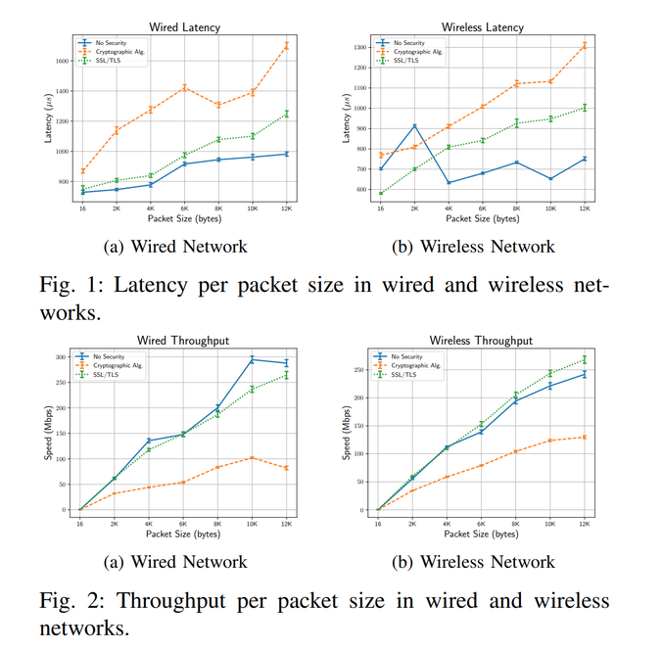
시큐리티/성능
성능
보안 기능을 사용하면 사용하지 않을 때에 비해 지연시간은 5배 더 발생되고 대역폭은 1/5로 감소
No Security, Cryptographic Alg (SROS2), SSL/TLS (VPN)을 유선 환경/무선 환경에 대해 지연시간과 대역폭의 차이를 비교

Slide 17
리얼타임
정의
정해진 시간 안에 (Deadline) 입력에 대한 정확한 출력이 보장하는 (Determinism) 시스템 Hard real-time system 은 매우 엄격한 데드라인을 가지고 있어서, 만약 한번이라도 데드라인 이내에 입력에 대한 정확한 출력을 받아볼 수 없다면 매우 큰 위험을 초래할 수 있는 시스템을 말한다. 예를 들면, 항공 센서, 자율 조종 시스템, 우주선, 핵 융합 발전소 등이 있다.
​
Firm real-time system 은 입력에 대한 출력이 정해진 데드라인 이내에 보장되어야 하지만, 만약 그렇지 않더라도 그 동작에 큰 문제가 없는 시스템을 말한다. 예를 들면, 화상 회의, 금융 예보 시스템, 자동 조립 라인 등이 있다.
​
Soft real-time system 은 데드라인이 명확하지 않고, 데드라인 이후에 출력을 받아 보더라도 그 동작에 큰 문제가 없는 시스템을 말한다. 예를 들면, 웹 브라우징, 티켓 예매 등이 있겠다.

Slide 18
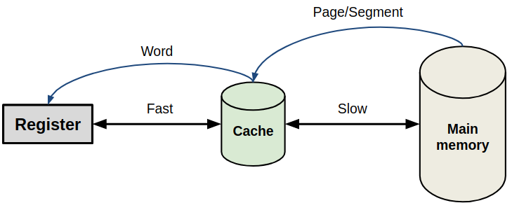
리얼타임/Page fault
정의
만약 프로세서가 필요로 하는 자원이 캐시에 없게 되면 결국 메인 메모리에 접근하여 다른 자원을 복사해야만 하는데 이를 페이지 폴트(Page faults)라고 한다.

Slide 19
리얼타임/Page fault 방지
정의
연속적인 페이지 폴트는 메모리 복사로 인한 시간 지연을 초래하고, 이는 실시간성을 깨뜨리는 중요한 요소
1) mlockall[4] function
가상 메모리 주소를 RAM에 미리 할당하는 mlockall 함수 사용
2) Dynamic memory pool
가상 메모리 크기를 고정된 사이즈로 할당하고, 프로세스 런타임시 해당 메모리를 반납하지 않도록 함
3) Custom real-time safe memory allocators
기존의 메모리 할당자는 실시간성을 가지기에 어렵기에 사용자가 개발한 메모리 할당자를 사용하도록 함
4) Global variables and (static) arrays
프로세스 시작시에 전역 변수나 정적 배열을 통해 미리 메모리 공간을 할당하도록 함
5) Cache friendliness for pointer and vtable accesses
가상 메모리를 사용함에 따른 오버헤드를 줄이기 위한 포인터를 사용하도록 함

Slide 20
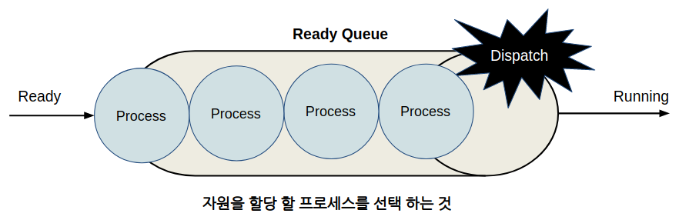
리얼타임/프로세스 스케줄링
정의
현대 운영체제는 여러 프로세스에 대한 효율적인 자원 할당을 통해 멀티 프로그래밍을 지원
스케쥴링 정책은 크게 선점여부와 우선순위로 나뉜다.
선점 스케줄링(Preemptive scheduling)은 현재 실행중인 프로세스를 인터럽트 하여 다른 프로세스에 자원을 할당 시킨다. 비선점 스케줄링(Non-preemptive scheduling)은 프로세스가 자원을 할당 받았을 때 다른 프로세스가 해당 자원을 빼앗을 수 없다.
​
우선순위는 우선순위의 변화 여부에 따라 정적 우선순위(Static priority)와 동적 우선순위(Dynamic priority)로 나뉘어 진다.

Slide 21
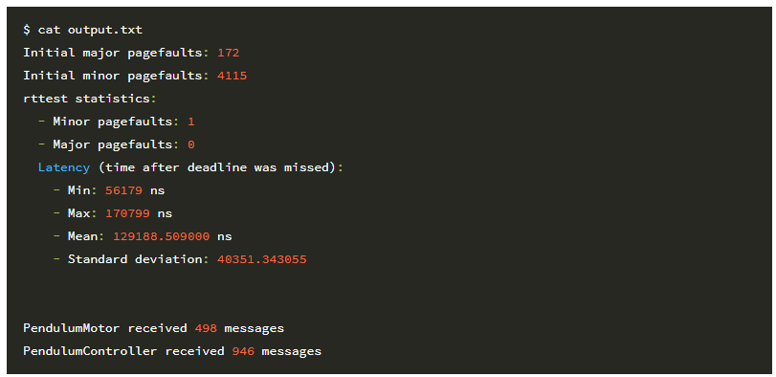
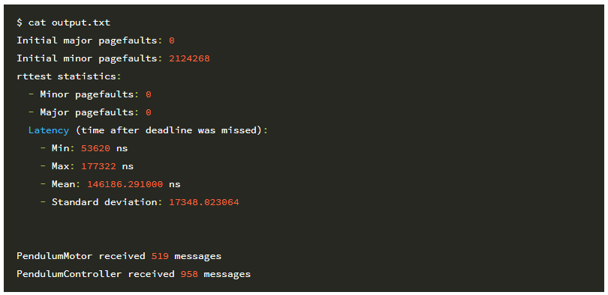
리얼타임/확인
수정
페이지 폴트 횟수를 줄이기 위해서는 RAM 에 저장할 수 있는 메모리 크기에 대한 제한을 풀어줘야만 한다. 관리자 권한으로 /etc/security/limits.conf 파일 가장 아랫줄에 memlock 옵션(${username} - memlock -1)을 추가

